Slide 1

មជ្ឈមណ្ឌលកូរ៉េ សហ្វវែរ អេច អ ឌី
Korea Software HRD Center
ប្រធានបទ៖ មូលដ្ឋានគ្រិះរបស់ភាសា Java
ឣ្នកប្រឹក្សាយោបល់: បណ្ឌិត​​ គីម​ ថេខ្យុង
ឣ្នកណែនំា: លោក លាង ប៊ុនរ៉ុង
លោក លន់ សុវត្ថានា
លោក ផេង តុលា
លោក ដារ៉ា ពេញចិត្ត
www.kshrd.com.kh

Slide 2
សមាជិក
Mr. Touch Sophonara
Mr. Phone Kimseak
Mrs. Moeung Theara
Mr. Nuon Veyo
Mr. Ly Pisith

Slide 3
មាតិកា
ការណែនាំអំពី​ Java
លក្ខណៈរ​បស់ JAVA
3. ស្វែងយល់អំពី JDK និង JRE នៅក្នុង​ Java
4. JVM,​ ការគ្រប់គ្រង Memory
5. ឯកសារពាក់ព័ន្ធទៅនឹង API របស់ Java
6. J2SE, J2EE, J2ME

Slide 4
មាតិកា
7. ដំណើរការរបស់ JAVA
8. ការដំឡើង Eclipse
9. First Java Application
10. Variable Declaration
11. Java Naming g Rule
12. Comment

Slide 5
1.​ ប្រវត្តិរបស់ Java
Java បង្កើតឡើងនៅឆ្នាំ​ 1991 ដោយក្រុមហ៊ុន Sun Microsystem
ឈ្មោះដើមរបស់ java គឺ Oak បន្ទាប់ មកគេហៅវាថា Java
Java ចេញអោយគេប្រើប្រាស់​ 1995

Slide 6
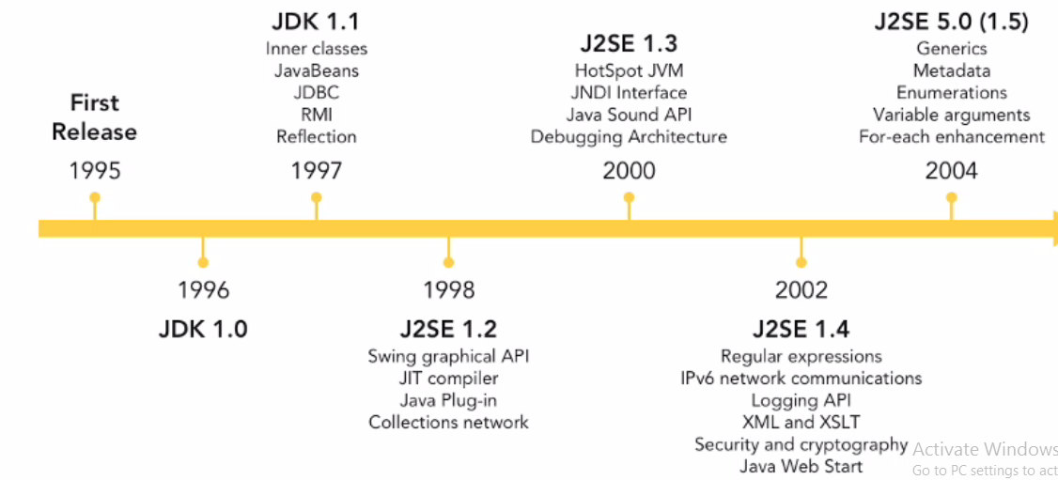
1.​ ប្រវត្តិរបស់ Java (ត)

Slide 7
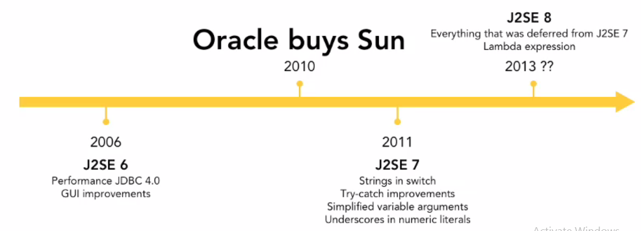
1.​ ប្រវត្តិរបស់ Java (ត)
Java version history - Wikipedia, the free encyclopedia.htm

Slide 8
2. លក្ខណៈរបស់ Java
Simple:
java ត្រូវបានបង្កើតឡើងមានលក្ខណៈសាមញ្ញងាយស្រួលសិក្សា, សរសេរ និងមើល
Object Oriented
java គឺជាភាសាដែលផ្តោតសំខាន់ទៅលើ Object (OOP)
Platform Independent
java អាចដំណើរការលើ platform ដូចជា​ Linux, Windows, Mac …

Slide 9
2. លក្ខណៈរបស់ Java
Secure:
java មានលក្ខណៈពិសេសដែលមិនអោយមានការឆ្លងមេរោគ
Architectural-neutral:
java អាចធ្វើការ compile ទៅជា byte code ដែលអាចដំណើរការលើ architecture របស់ម៉ាស៊ីនផ្សេងទៀត
Portable
java អាចដំណើរការបាននៅលើ platform ជាច្រើន

Slide 10
2. លក្ខណៈរបស់ Java
Robust:
java មានសមត្ថភាពការពារ Error ដោយប្រើវិធី time error checking និង​ Runtime checking និង​ strong memory management
Multithreaded:
java មានសមត្ថភាពអាចអោយកម្មវិធីប្រតិបត្តិការងារច្រើនក្នុពេលតែមួយ
Interpreted:
java មានលក្ខណៈ cross-platform ដែលអោយ java byte code ស្គាល់​នូវគ្រប់​ platform

Slide 11
2. លក្ខណៈរបស់ Java
High Performance:
java បានប្រើនូវ Just-In-Time Compiler ធ្វើអោយដំណើរការបានរហ័ស
Distributed:
java ត្រូវបានបង្កើតឡើងអោយមានលក្ខណៈងាយស្រួលក្នុងការដំណើរការកម្មវិធីលើ ប្រព័ន្ធ Network
Dynamic:
java បានធ្វើការloads class file in run time

Slide 12
3. JDK / JRE
Java Development Kit(JDK) គឺជា Programming tools and processes ដែលប្រើសំរាប់បង្កើតកម្មវិធី Java (Java Application) និង Applet។ JDK ​របស់Java បានរួមបញ្ចូលនូវ Runtime Environment និង​ Tools ដែល​ Developers ត្រូវ​ការដើម្បីបំលែងកូដ និង​ដំណើរការ (Run) កម្មវិធីដែលបានសរសេរក្នុងកម្មវិធី Java to Java Application និង​ Java Applet។
Java Runtime Environment(JRE) គឺជាផ្នែកមួយរបស់ JDK សំរាប់ផ្តល់ service ដូចជា​ Virtual Machine(JVM) Class ស្នូល (Core classes) និង Supporting Files ដើម្បីដំណើរកម្មវិធី Java (Java Application)។

Slide 13
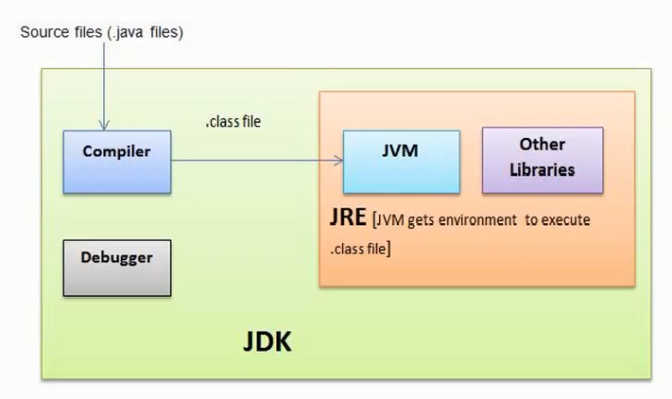
3. JDK / JRE

Slide 14
4. JVM and Java Memory
Java Virtual Machine (JVM) គឺ​ virtual machine មាននាទីសំរាប់បំលែង Java byte code អោយទៅជា​ machine code ដើម្បើអាចអោយកម្មវិធី​ Java របស់យើងអាចដំណើរការបាននៅលើ Specific microprocessor រឺ​ Operation System ដូចជាៈ Mac រឺ Windows។
Java Memory
Heap memory គឺប្រើដោយ Java runtime ដើម្បីរៀបចំ​ (allocate) memory ទៅអោយ Object។ នៅពេលដែលយើងបង្កើត Object វានឹងរក្សាទុកនៅលើ​ Heap space។ ហើយ Garbage collection គឺជាការ destroy object ទាំងនោះពី memory នៅពេលឈប់ប្រើដោយស្វ័យប្រវត្តិ។
Stack:គឺជាកន្លែងដែល​ Store រាល់ Method local Variables and parameter ជាលក្ខណ:​ frame.ប្រសិនបើ method នោះនិងត្រូវបាន Store នៅផ្នែកលើនៃStack(First in Last Out)

Slide 15
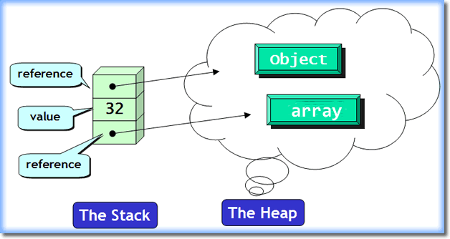
4. JVM and Java Memory

Slide 16
5. ឯកសារ API របស់ JAVA
API Document គឺជា Library នៃ Functions រឺ Classes ដែល java ផ្តល់ទៅឲ្យ Programmer ប្រើប្រាស់ ជា លក្ខណ:
List of Object and Class ដែលមាននូវ Example និង​ការពិព័ណ៏នាបកស្រាយពន្យល់ដែលធ្វើឲ្យមានលក្ខណ:ងាយស្រូល​​​​​​​ដល់ការបង្កើត Software.
Java API Document អាចស្វែងរកតាមរយៈតំណរខាងក្រោម
http://docs.oracle.com/javase/7/docs/api/​

Slide 17
6. J2SE / J2EE / J2ME
Java 2 Standard Edition (J2SE): ជាទូទៅប្រើសំរាប់បង្កើត Java Applet និង​កម្មវិធី java (Java Application)។
Java 2 Enterprise Edition(J2EE): ជាទូទៅគេប្រើសំរាប់អភិវឌ្ឍន៍កម្មវិធីដែលមានទ្រង់ទ្រាយធំជាលក្ខណៈពាណិជ្ជកម្ម​ និងWeb ហើយវាជា​ Platform មួយសំរាប់ប្រើជាមួយ​ Servers។
Java 2 Micro Edition(J2ME): ជាទូទៅប្រើសំរាប់បង្កើតកម្មវិធីដែលដំណើរការលីទូរស័ព្ទដៃ និងឧបករណ៍ដែលដំណើរការដោយអត់ប្រើខ្សែ(Wireless Devices)។

Slide 18
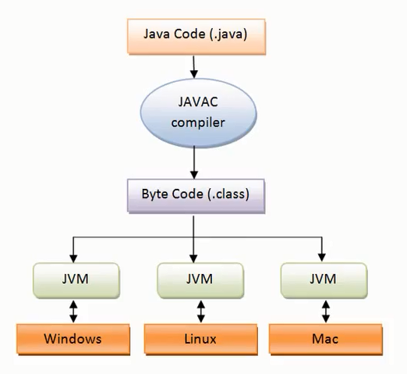
7. Java Process

Slide 19
8.របៀបតំឡើងEclipse
ជំហានទី១៖ទាញយកEclipse
ត្រូវទាញយកEclipse​ពី​ http://www.eclipse.org/downloads
ជំហានទី២៖ដំឡើងEclipse
ត្រូវមានTools សំរាប់ Extract Zip file
ប៉ុន្តែដើម្បីអោយ Eclipse អាចដំណើរការជាមួយ Java យើងត្រូវមាន Java Development Kit(JDK)
ដំណើការ​ Eclipse (Launching Eclipse)

Slide 20
9. First Programming with Java
កូដ Java បង្ហាញពាក្យ “Hello Korea Software HRD Center” មកលើអេក្រង់។
public class FirstPrograme{
public static void main(String[] args){
System.out.println(“Hello Korea Software HRD Center”);
}
}
Output: Hello Korea Software HRD Center

Slide 21
10. ការប្រកាស Variable
អថេរ (Variable) គឺប្រើសំរាប់ផ្ទុតំលៃដើម្បីប្រើអថេរបានយើងចាំបាច់ត្រូវប្រកាសវាជាមុនសិន។អថេរមួយអាចប្រកាសដោយប្រើ data type មួយក្នុងចំណោម​​ primitive data type ទាំង ៨ ដែលមានដូចជា byte, shot, int, long, float, double, char, boolean។
ឧទាហរណ៍៖
String name;
string name = “John”;
Data type
Variable Name
Data type
Variable Name
Value

Slide 22
10. ការប្រកាស Variable
អថេរចែកចេញជា 3 ប្រភេទគឺ៖
Instance Variable (Non-Static Fields): គឺជា variable ដែលបង្កើតនៅក្នុង Class ដោយមិនបានប្រើ keyword static ហើយបានលក្ខណៈជាState របស់​ ​ Object
Class Variable (Static Fields): គឺជា variable ដែលបង្កើតនៅក្នុង Class ដោយប្រើ Keyword Static ហើយយើងអាចប្រើ variable នេះដោយពុំចាំបាច់បង្កើត Object
Local Variables: គឺជា variable របស់ methods

Slide 23
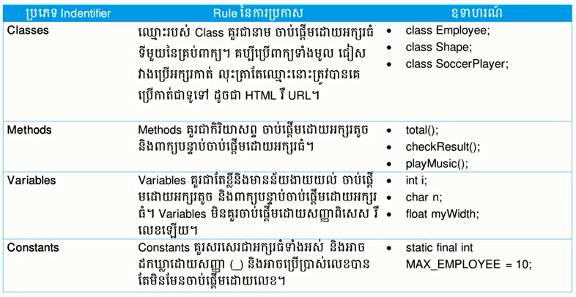
11. ច្បាប់នៃការដាក់ឈ្មោះក្នុងJAVA

Slide 24
12. Comments ក្នុង Java
Comments គឺជាការរៀបរាប់ និងពន្យល់នូវសកម្មភាពរបស់ code ដើម្បីអោយអ្នកសរសេរកម្មវិធីងាយស្រួលយល់នៅបឲពេលដែលគេមកមើល code ដែលគេបានសរសេរហើយឡើងវិញ។ម៉្យាងទៀត Comment ក៏មានសារៈសំខាន់នៅពេលដែលយើងចង់ធ្វើការ Debug ដើម្បីស្វែងរកកំហុស។
នៅក្នុងភាសា​​ Java ការ comment មានចំនួន៣របៀបគឺៈ
/* */ ជាធម្មតាប្រើសំរាប់ការ comment ច្រើនជួរ
// ប្រើសំរាប់ការ comment ​កូដមួយជូរ
/** */ ​ប្រើសំរាប់ការ​ comment កូដជាលក្ខណៈ​ Documentation (Javadoc Comments)។JDK javadoc tool ប្រើប្រាស់ doc comments នៅពេលរៀបចំកម្មវិធីហើយ generated documentation ដោយស្វ័យប្រវត្ត។

Slide 25
THANK YOU
Reference
Online
www.Lynda.com
www.oracle.com/java
www.JavaTpoint.com
www.stackoverflows.com/JDK
Java version history - Wikipedia, the free encyclopedia.htm
Offline
1.1.c. Introduction to Java Programming, Comprehensive.pdf
Java lesson khmer.pdf

